Slide 1
работа выполнена в рамках МК
« Интерактивная раскраска в программе Microsoft Office PowerPoint »
на портале Gold-творчество
Интерактивная раскраска – тренажёр
Русский язык
2 класс
Вместе
с Рыжиком
Автор
Рудакова Л.В., учитель начальных классов
Новотроицкой ОШ І-ІІІ ст. № 4
Волновахского района
Донецкой области

Slide 2
Привет, ребята!
Я учусь в лесной школе,
у нас очень строгие учителя.
Завтра будем писать диктант по русскому языку, а я совсем забыл правило написания безударных гласных в корне слова.
Мама пообещала, что если я отлично справлюсь с заданием, она отпустит меня на рыбалку.
Помогите мне, пожалуйста!
ПОМОЧЬ!

Slide 3
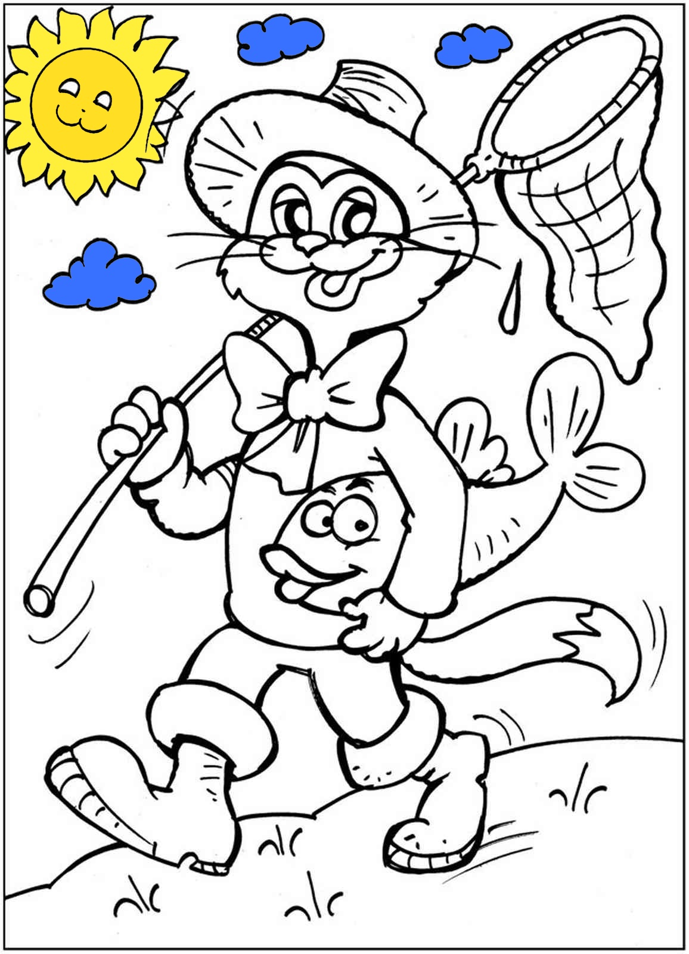
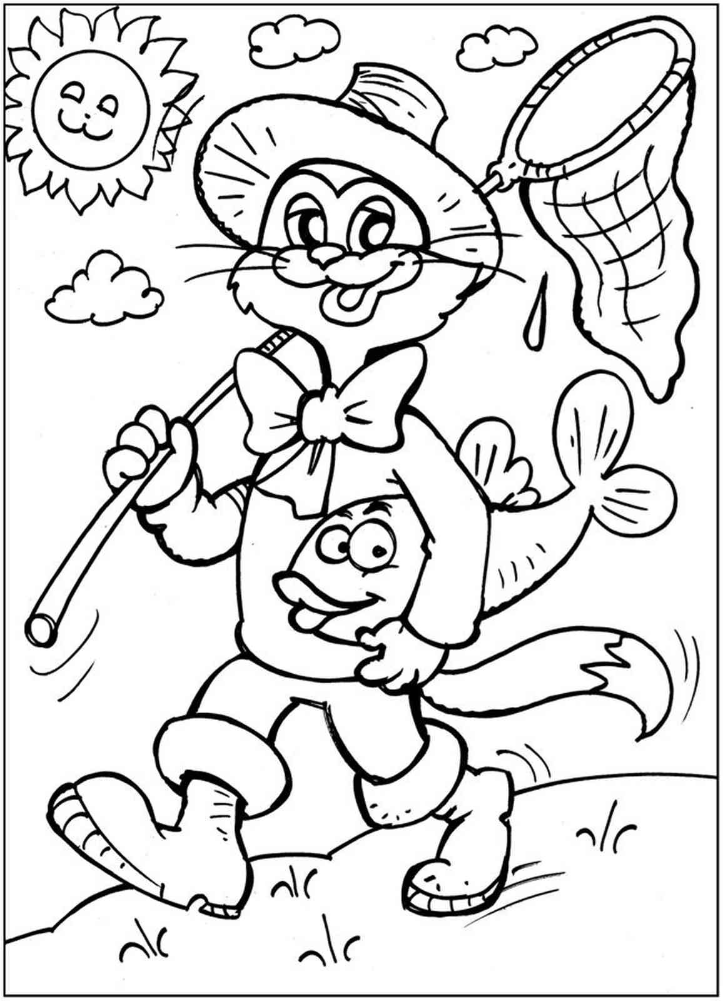
Д…ЛИНА
Выбери нужную
букву:
О
А
Подсказка
дальше

Slide 4
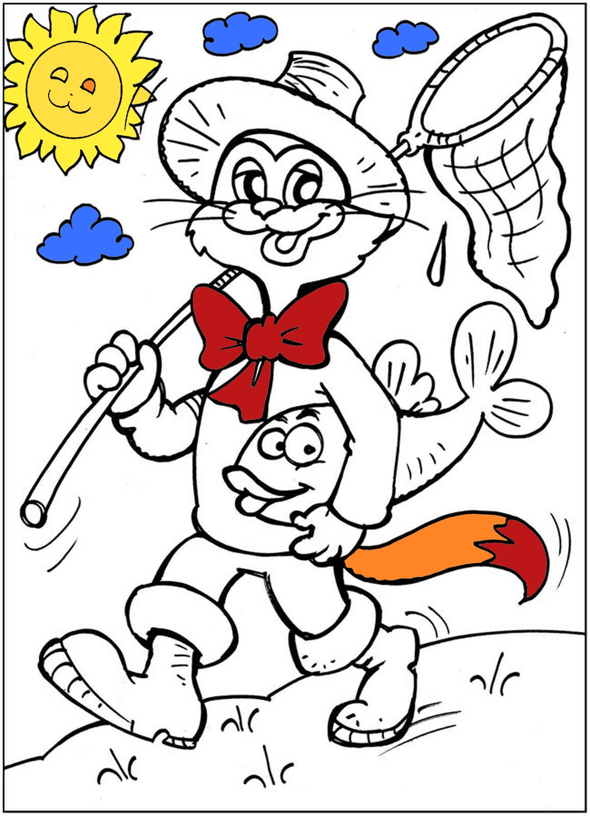
Д…РЕВЬЯ
Выбери нужную
букву:
И
Е
Подсказка
дальше

Slide 5
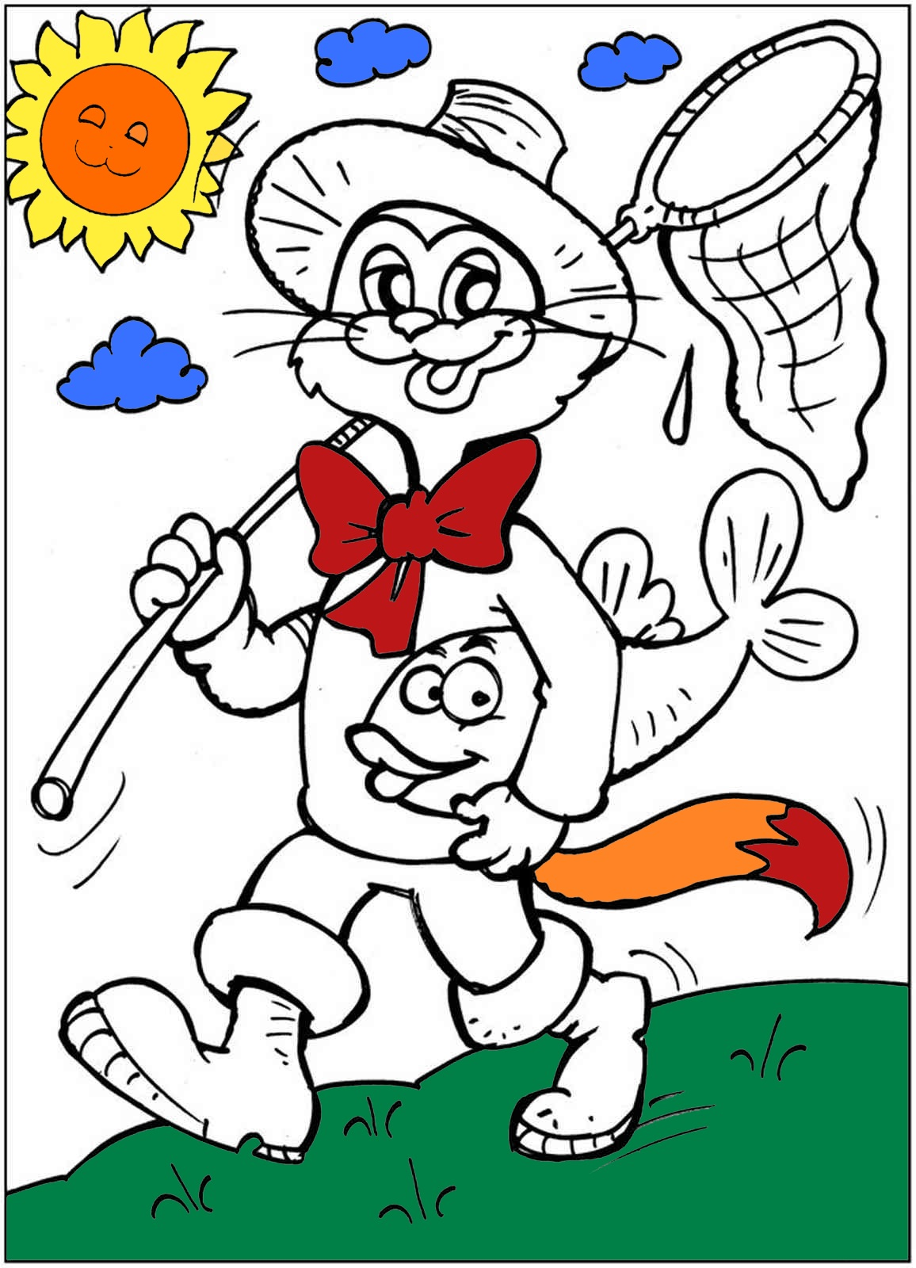
В…РЕНЬЕ
Выбери нужную
букву:
О
А
Подсказка
дальше

Slide 6
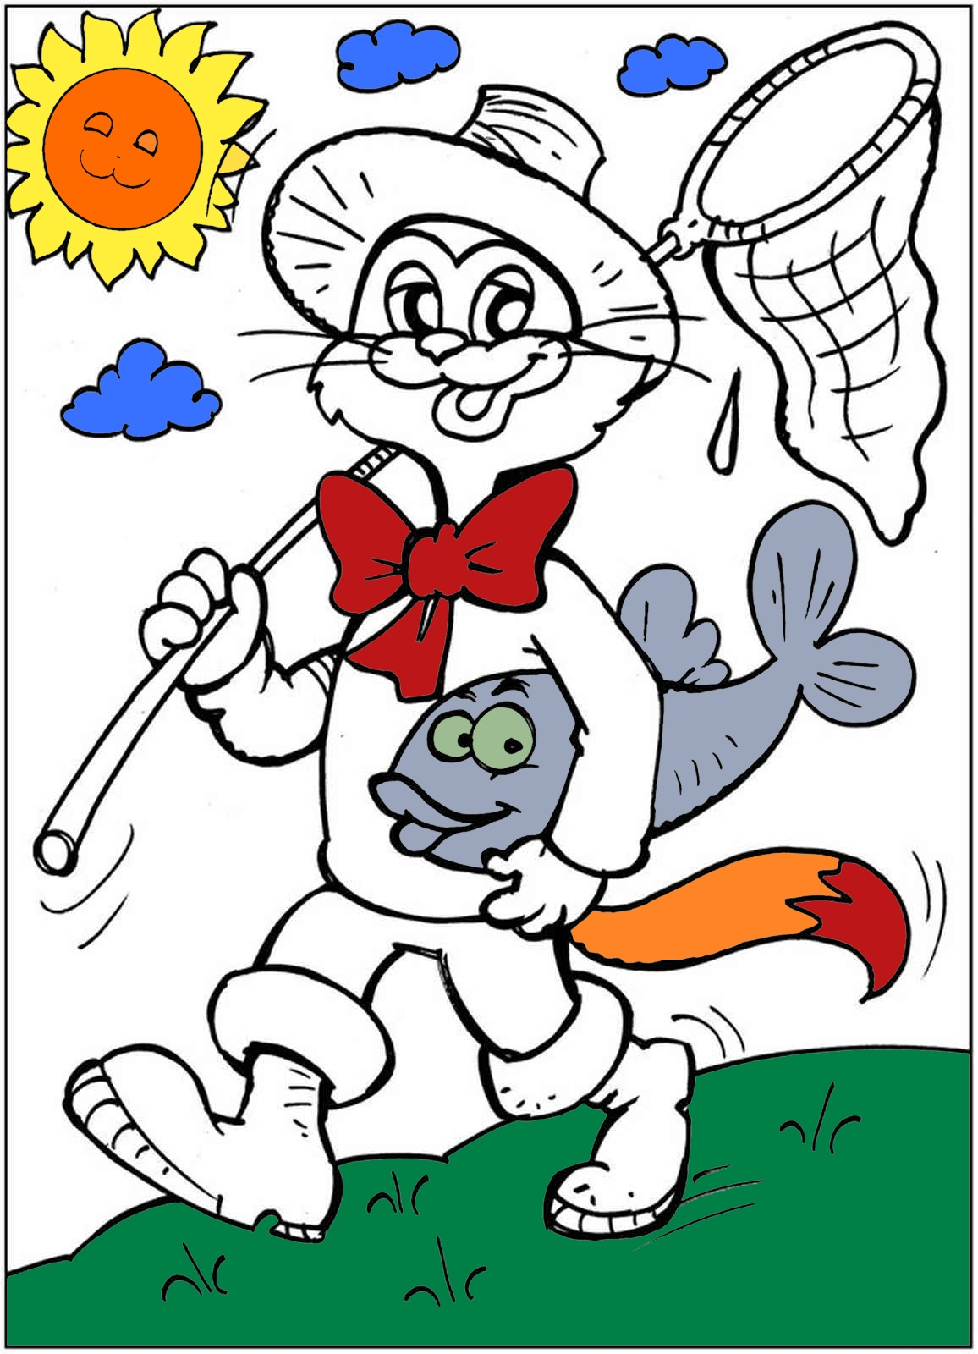
Н…СИТЬ
Выбери нужную
букву:
А
О
Подсказка
дальше

Slide 7
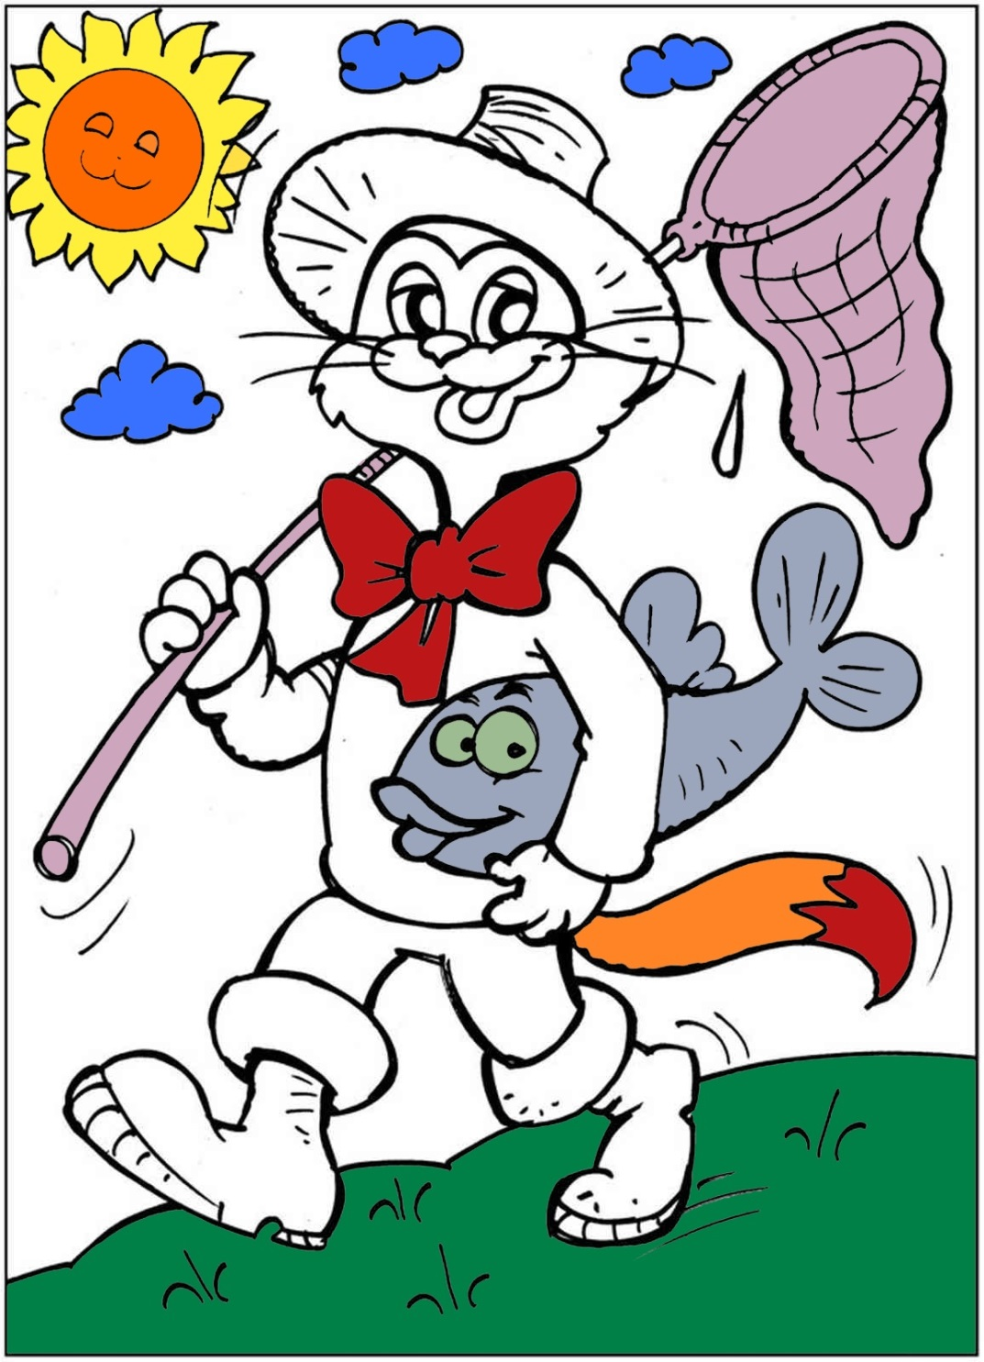
В…ЗИТЬ
Выбери нужную
букву:
О
А
Подсказка
дальше

Slide 8
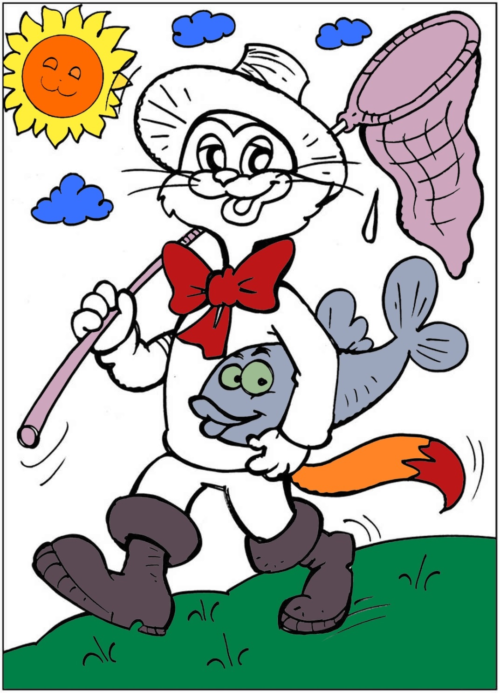
КР…ЧАТЬ
Выбери нужную
букву:
И
Е
Подсказка
дальше

Slide 9
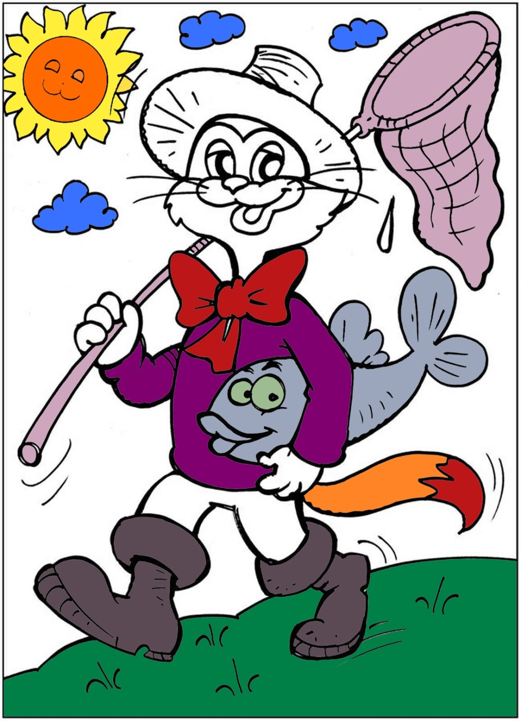
ВЫН…СИТЬ
Выбери нужную
букву:
А
О
Подсказка
дальше

Slide 10
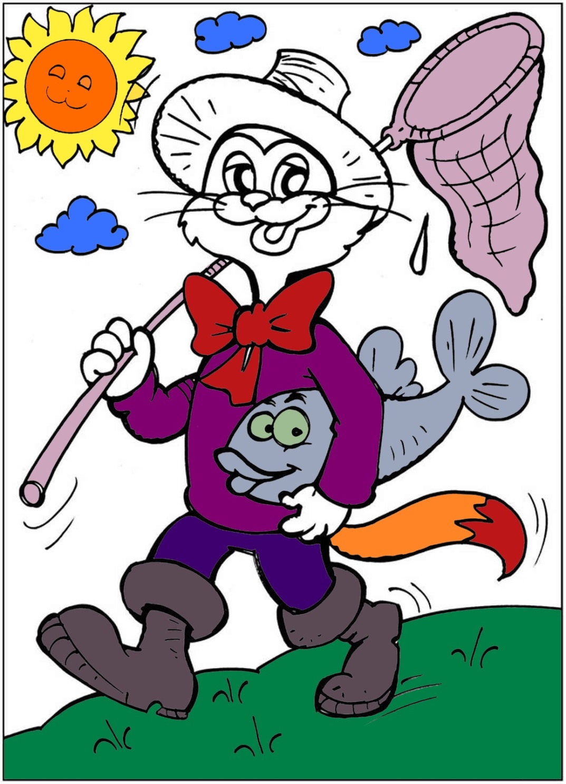
Г…ВОРИТЬ
Выбери нужную
букву:
О
А
Подсказка
дальше

Slide 11
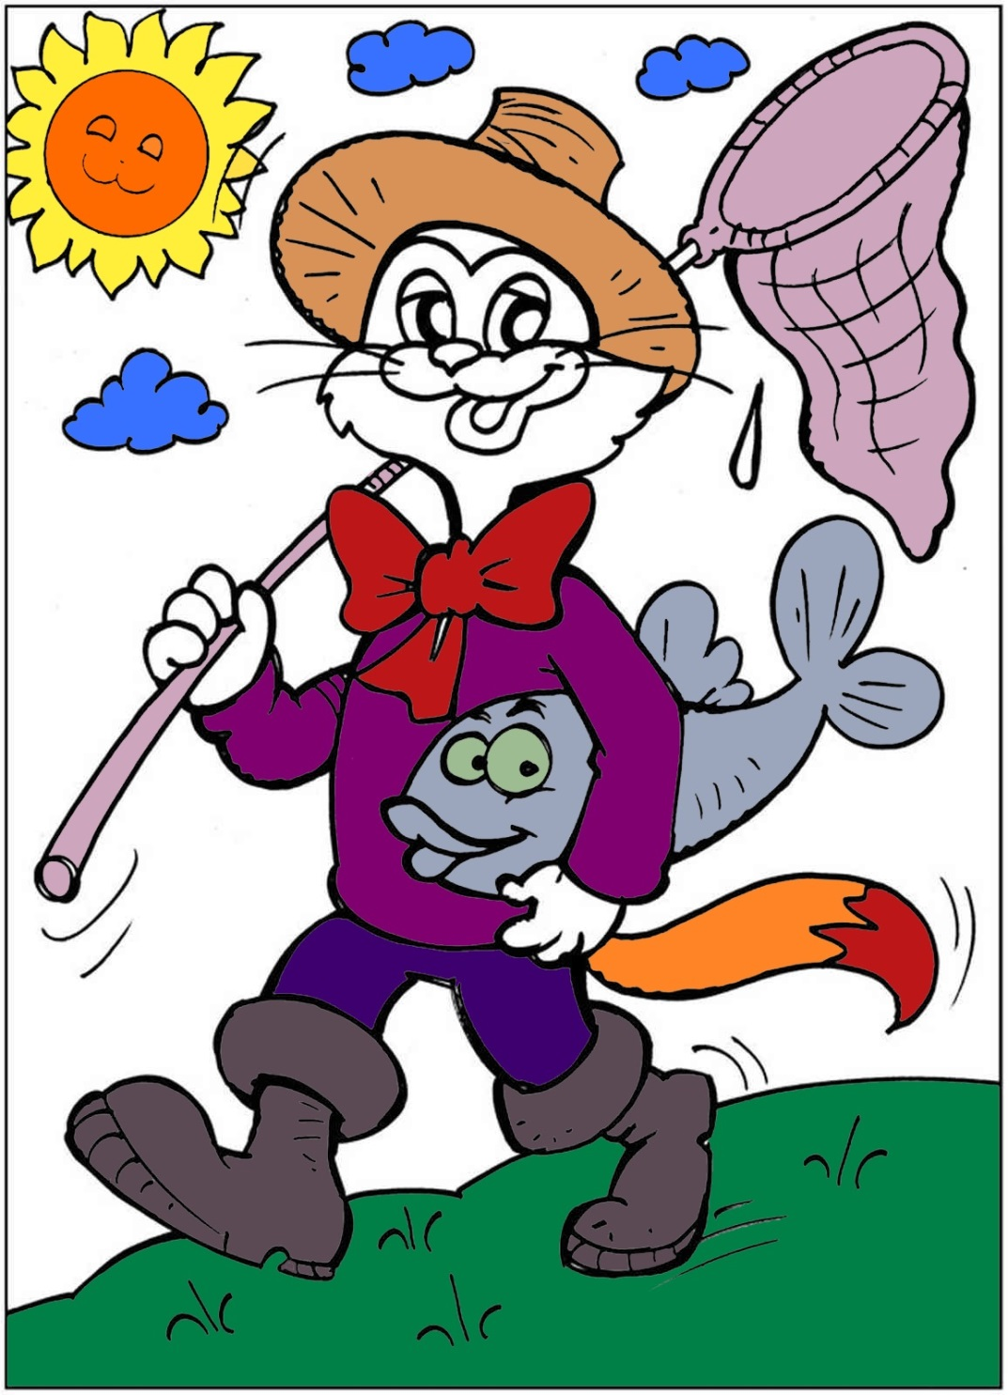
М…СТИ
Выбери нужную
букву:
Е
И
Подсказка
дальше

Slide 12
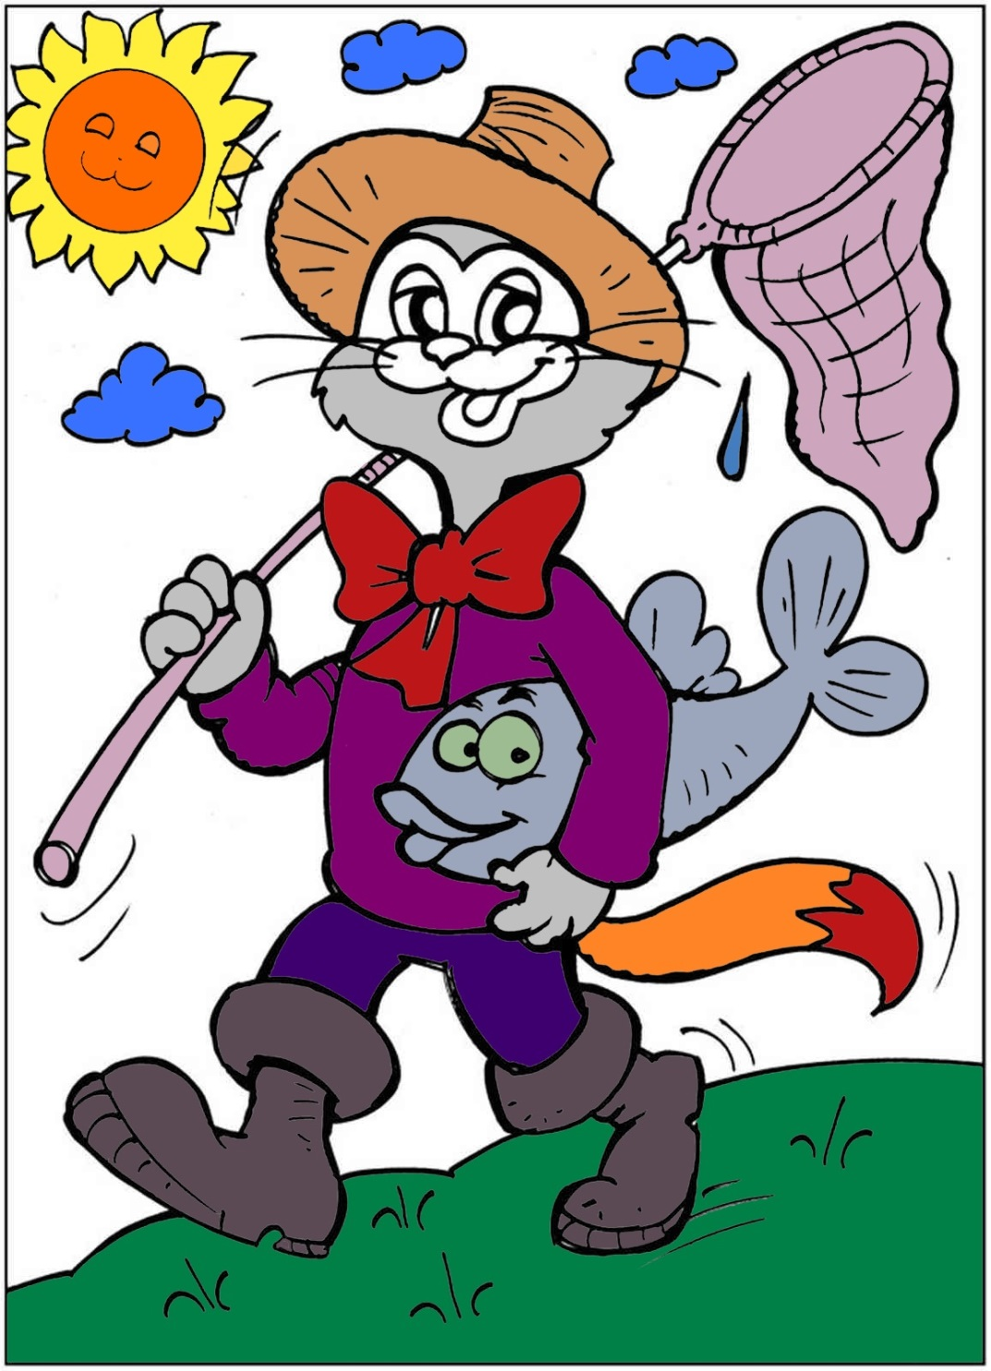
ВЫР…ЗАТЬ
Выбери нужную
букву:
И
Е
Подсказка
дальше

Slide 13
ВЫМ…ЗАЛ
Выбери нужную
букву:
О
А
Подсказка
дальше

Slide 14
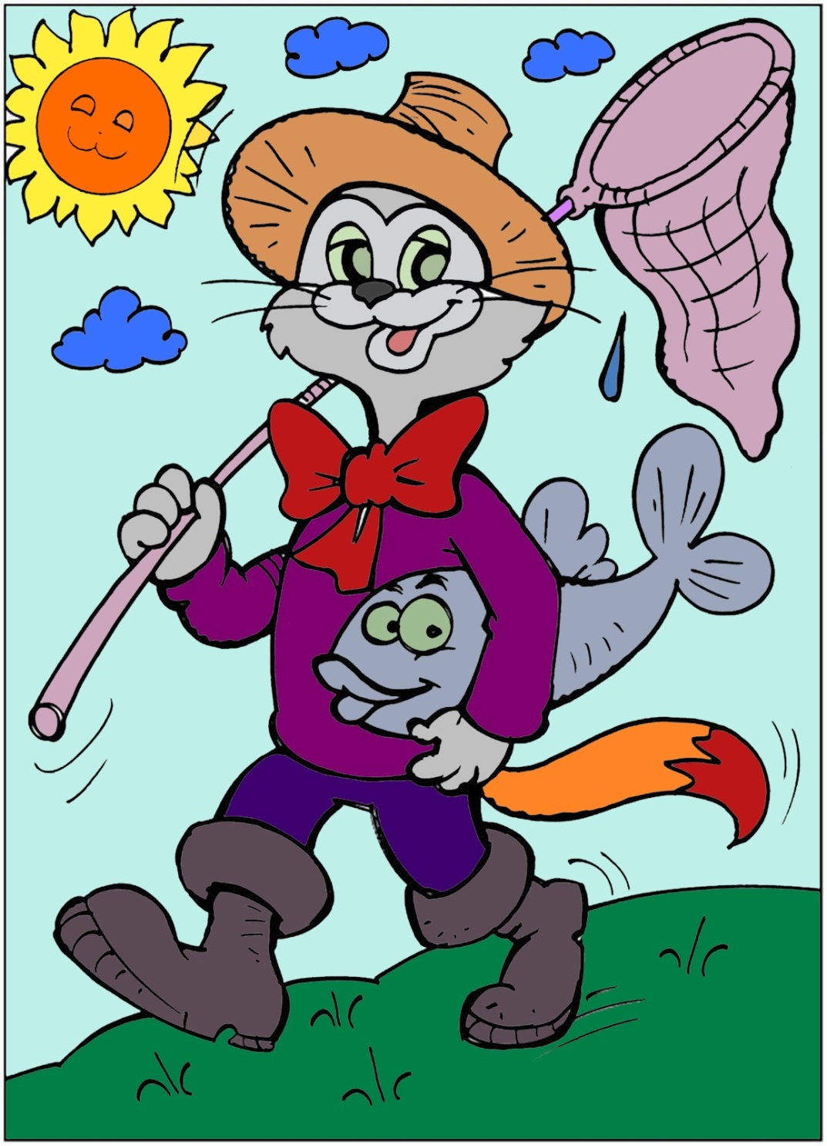
ЗАК…ЗАЛ
Выбери нужную
букву:
А
О
Подсказка
дальше

Slide 15
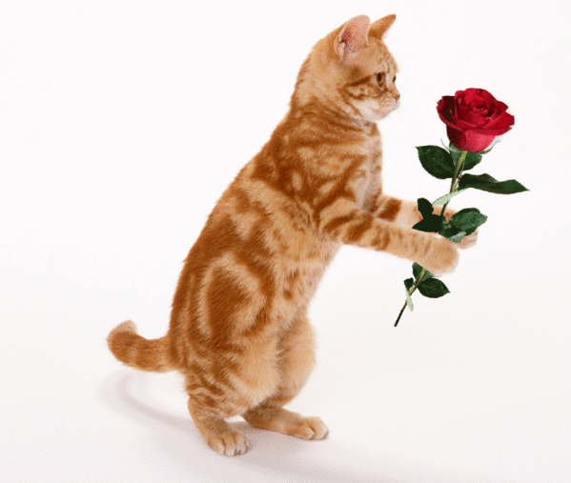
Спасибо, ребята!
Теперь я пойду на рыбалку!!!
А эта роза вам от меня!

Slide 16
Интернет-ресурсы
Рыжий котёнок http://img-fotki.yandex.ru/get/4519/28257045.680/0_72b05_4a6fc91f_L.jpg
Котёнок наклонился http://s3.pic4you.ru/allimage/y2013/10-21/12216/3917133-thumb.png
Кот с розой http://i63.fastpic.ru/big/2014/0528/40/f88b1c8b495880c99a18cebf567fed40.gif
Раскраска http://edetkam.ru/images/dg_originals/EC0E1870E804-25.jpg
Фон http://s40.radikal.ru/i090/1202/0a/d0b89f77a148.png

Slide 17
!
Чтобы проверить
безударную гласную в корне слова, надо подобрать родственное (однокоренное) слово или изменить форму слова так, чтобы безударная гласная стала в сильную позицию, то есть она должна быть ударной.

